Slide 1
USER INTERVIEW BINA PERTIWI

Slide 2
Agenda
Introduction
Latihan 1
Latihan 2
Latihan 3
Latihan 4
Latihan 5

Slide 3

Introduction Josua pane – data scientist associate

Slide 4

Latihan 1
Anda memiliki dataset mengenai penjualan tiket di sebuah bioskop sepanjang tahun. Dataset ini memiliki beberapa kolom berikut:
• tanggal_film (Tanggal film ditayangkan)
• judul_film (Nama film)
• durasi_film (Durasi film dalam menit)
• kapasitas_auditorium (Kapasitas tempat duduk auditorium)
• tiket_terjual (Jumlah tiket film yang terjual)
• harga_tiket (Harga tiket)
Namun, dataset ini memiliki beberapa masalah: beberapa nilai hilang atau tidak sesuai, serta adanya duplikasi. Anda harus membersihkan dataset ini agar dapat digunakan untuk analisis lebih lanjut.

Slide 5
Solusi Latihan 1
import pandas as pd
import numpy as np
df = pd.read_csv('data1.csv')
#handling nilai yang hilang / dan tanggal yang tidak sesuai
num_cols = ['durasi_film', 'kapasitas_auditorium', 'tiket_terjual', 'harga_tiket']
for col in num_cols:
df[col] = df[col].fillna(df[col].median())
df['judul_film'] = df['judul_film'].fillna('Unknown')
df['tanggal_film'] = pd.to_datetime(df['tanggal_film’])
#drop duplicate value
df = df.drop_duplicates()
df.to_csv('data1_new.csv', index=False)

Slide 6
Latihan 2
Anda diberi dataset yang mencakup informasi seputar perjalanan pelanggan selama satu bulan, seperti:
• tanggal_waktu (Tanggal dan waktu mulai perjalanan)
• jarak (Jarak perjalanan dalam kilometer)
• durasi (Durasi perjalanan dalam menit)
• harga (Harga perjalanan)
• driver_rating (Rating yang diberikan oleh pelanggan kepada pengemudi)
• customer_rating (Rating yang diberikan oleh pengemudi kepada pelanggan)
Anda diminta untuk membuat visualisasi yang efektif dari data tersebut untuk mengeksplorasi pola dan hubungan antara fitur-fiturnya.

Slide 7
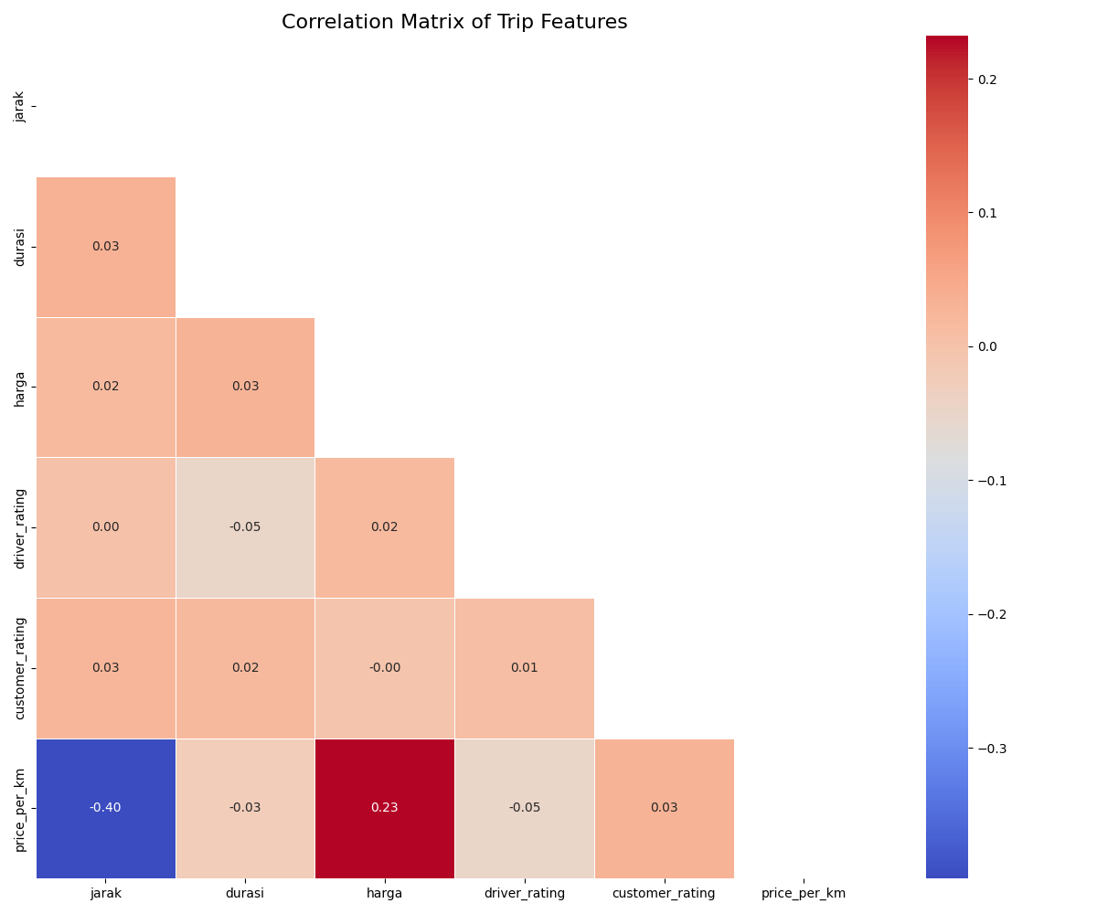
Solusi Latihan 2
import pandas as pd
import numpy as np
import matplotlib.pyplot as plt
import seaborn as sns
# asumsi data sudah di-import, cleaning, dan sudah di lakukan EDA
# mulai tahap membuat visualisasi
# buat heatmap correlation
plt.figure(figsize=(12, 10))
numerical_cols = ['jarak', 'durasi', 'harga', 'driver_rating', 'customer_rating', 'price_per_km']
correlation_matrix = df[numerical_cols].corr()
mask = np.triu(np.ones_like(correlation_matrix, dtype=bool))
sns.heatmap(correlation_matrix, annot=True, cmap='coolwarm', linewidths=0.5)
plt.title('Correlation Matrix', fontsize=16)

Slide 8
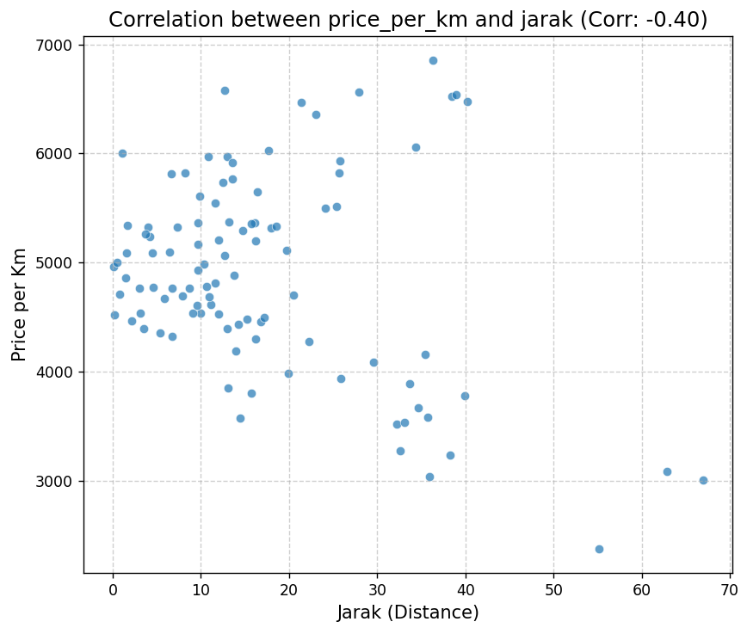
Solusi Latihan 2
# contoh visualisasi scatter plot
plt.subplot(1, 2, 1)
sns.scatterplot(x='jarak', y=‘harga_per_km’,
data=data, alpha=0.7)
plt.title('Correlation harga_per_km dan jarak’)
plt.xlabel('Jarak', fontsize=12)
plt.ylabel(‘Harga per km', fontsize=12)
plt.grid(True, alpha=0.6)

Slide 9
Latihan 3
Anda bekerja di divisi Human Resources sebuah perusahaan dan diberi dataset yang mencakup informasi tentang karyawan, termasuk:
• umur (Umur karyawan)
• jenis_kelamin (Jenis kelamin karyawan)
• pendidikan (Tingkat pendidikan karyawan)
• lama_bekerja (Lama bekerja di perusahaan dalam tahun)
• gaji (Gaji karyawan)
Tugas Anda adalah menggunakan statistik deskriptif dan inferensial untuk menganalisis dataset ini dan memahami pola dan hubungan antara fitur-fiturnya.

Slide 10
Solusi Latihan 3
#asumsi data, library yang dibutuhkan sudah di-import, cleaning, dan sudah di eksplorasi
# Statistik Deskriptif
print("Statistik Deskriptif Umum:") print(df.describe(include='all'))
# Statistik Deskriptif untuk Setiap Fitur
print("\nStatistik Umur:") print(df['umur'].describe())
print("\nStatistik Gaji:") print(df['gaji'].describe()) print("\nDistribusi Jenis Kelamin:") print(df['jenis_kelamin'].value_counts())
print("\nDistribusi Pendidikan:") print(df['pendidikan'].value_counts())

Slide 11
Solusi Latihan 3
# Korelasi antar variabel numerik
print("Korelasi antar fitur numerik:") print(df[['umur', 'lama_bekerja', 'gaji']].corr()) sns.heatmap(df[['umur', 'lama_bekerja', 'gaji']].corr()) plt.title('Korelasi antara Umur, Lama Bekerja, dan Gaji’) plt.show()
# contoh statistic inferensial # rata-rata gaji berdasarkan pendidikan
pendidikan_gaji = df.groupby('pendidikan')['gaji'].mean() print("\nRata-rata Gaji berdasarkan Pendidikan:") print(pendidikan_gaji)
sns.boxplot(x='pendidikan', y='gaji', data=‘data3’) plt.title('Gaji berdasarkan Pendidikan’) plt.show()

Slide 12
Latihan 4
Anda diberi dataset mengenai pelanggan sebuah perusahaan kartu kredit. Dataset ini mencakup informasi seperti:
• pelanggan_id (ID unik untuk setiap pelanggan)
• usia (Usia pelanggan)
• jenis_kelamin (Jenis kelamin pelanggan)
• pendapatan (Pendapatan tahunan pelanggan)
• jml_kartu_kredit (Jumlah kartu kredit yang dimiliki pelanggan)
• pengeluaran_bulanan (Pengeluaran bulanan rata-rata pelanggan)
Anda diminta untuk membuat model machine learning yang akan memprediksi apakah seorang pelanggan akan tertarik pada penawaran kartu kredit baru. Anda harus menyiapkan lembar kerja yang meliputi proses pengembangan model, termasuk pemilihan fitur, pelatihan, validasi, dan evaluasi.

Slide 13
Solusi Latihan 4
#asumsi data, library yang dibutuhkan sudah di-import, cleaning, dan sudah di eksplorasi, dan sudah didapatkan data calon pelanggan kartu kreditt potensial
# pemilihan fitur
# set dulu variabel target y
df['tertarik'] = (
(df['pendapatan'] > 80000000) &
(df['jml_kartu_kredit'] < 3) &
(df['pengeluaran_bulanan'] > 5000000)
).astype(int)
features = ['usia', 'pendapatan', 'jml_kartu_kredit', 'pengeluaran_bulanan']
X = df[features]
y = df['tertarik']
scaler = StandardScaler()
X_scaled = scaler.fit_transform(X)

Slide 14
Solusi Latihan 4
# data split
X_train, X_test, y_train, y_test = train_test_split(X_scaled, y, test_size=0.2, stratify=y, random_state=42)
# data train
model = RandomForestClassifier(random_state=42, n_estimators=100)
model.fit(X_train, y_train)
#validasi dan evaluasi
y_pred = model.predict(X_test)
y_proba = model.predict_proba(X_test)[:1]
print("Evaluasi", classification_report(y_test, y_pred))
print("Confusion Matrix", confusion_matrix(y_test, y_pred))

Slide 15
Latihan 5
Kami telah menyediakan contoh data produk di Sephora. Dari data ini, kami ingin tahu wawasan apa yang bisa Anda dapatkan. Beberapa bagian dari wawasan harus terkait dengan model pembelajaran mesin dan visualisasi data.
Data: https://binapertiwi.link/filesdatascientisttest

Slide 16
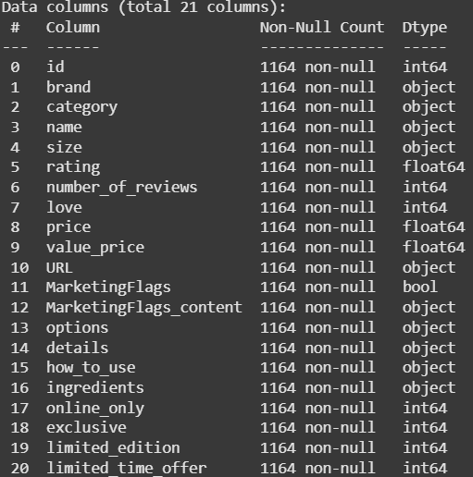
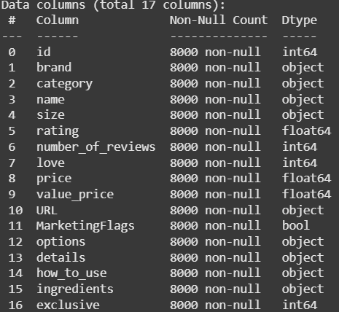
Solusi Latihan 5
Nb : Untuk full-code dapat dilihat dalam notebook dengan nama file ‘latihan5.ipnyb’
Tahapan Awal Data Examination
Jumlah fitur data ‘train’ = 16
Jumlah fitur data ‘test’ = 20

Slide 17
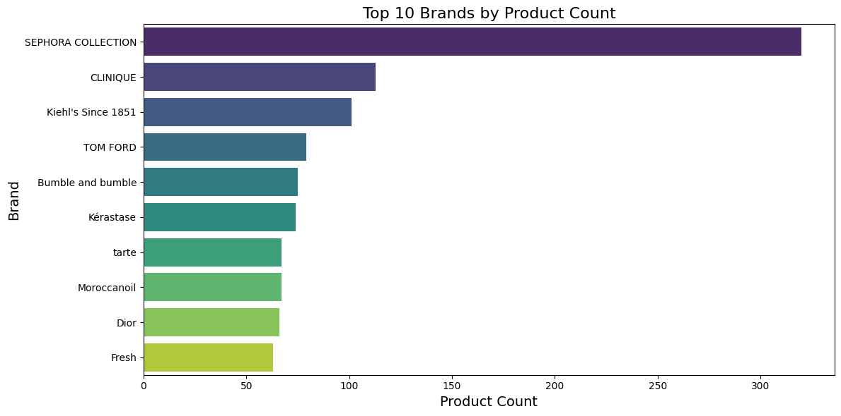
Solusi Latihan 5
Nb : Untuk full-code dapat dilihat dalam notebook dengan nama file ‘latihan5.ipnyb’
Visualisasi Data
Show Top 10 Brands by Product Count with BarPlot
# Visualisasi 1
if "brand" not in df.columns: raise ValueError("Kolom 'Brand' tidak ditemukan dalam dataset.") brand_counts = df['brand'].value_counts() top_10_brands = brand_counts.head(10) print("Top 10 Brands by Product Count:\n", top_10_brands) plt.figure(figsize=(12, 6)) sns.barplot(x=top_10_brands.values, y=top_10_brands.index, palette="viridis") plt.xlabel("Product Count", fontsize=14) plt.ylabel("Brand", fontsize=14) plt.title("Top 10 Brands by Product Count", fontsize=16) plt.tight_layout() plt.show()
Brand milik Sephora sendiri, yaitu “SEPHORA COLLECTION” mendominasi. Disusul dengan produk dari brand “CLINIQUE” dan “Kiehl’s Since 1851”

Slide 18
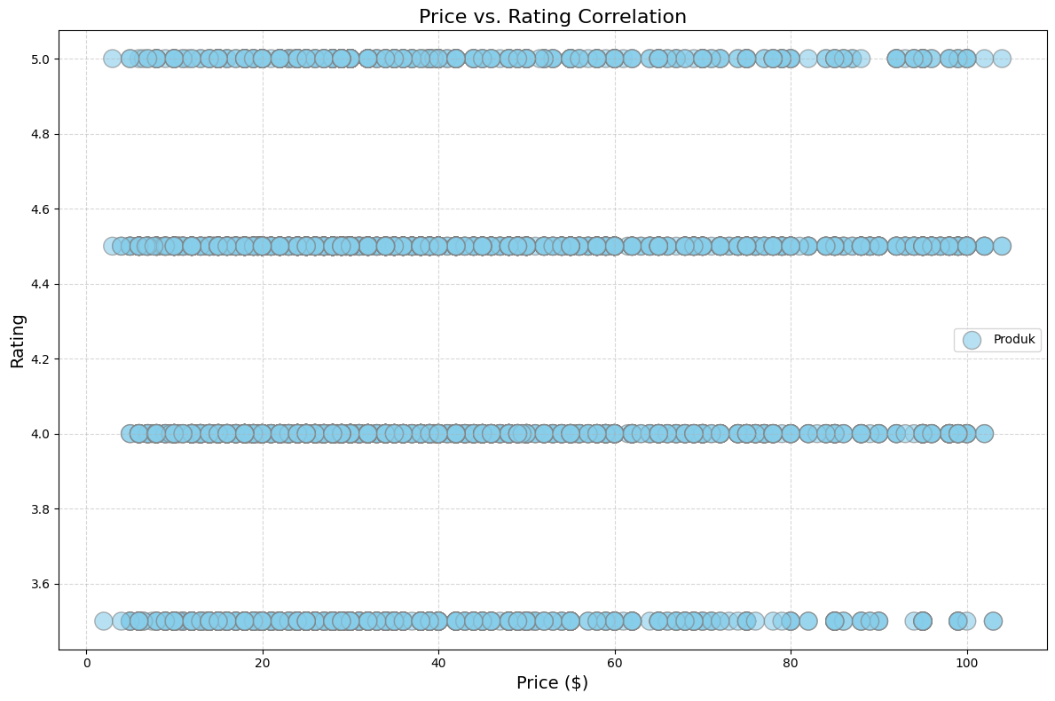
Solusi Latihan 5
Nb : Untuk full-code dapat dilihat dalam notebook dengan nama file ‘latihan5.ipnyb’
Visualisasi Data
2. Price vs. Rating Correlation (Scatter Plot)
# Visualisasi 2
if "rating" in df.columns:
df["rating"] = pd.to_numeric(df["rating"], errors='coerce')
if "review_count" in df.columns:
df["review_count"] = pd.to_numeric(df["review_count"], errors='coerce')
else:
df["review_count"] = 1
df.dropna(subset=["price", "rating"], inplace=True)
plt.figure(figsize=(12, 8))
size_factor = 200
sizes = (df["review_count"] / df["review_count"].max()) * size_factor + 10
plt.scatter(df["price"], df["rating"], s=sizes, alpha=0.6, color="skyblue", edgecolor="grey", label="Produk")
plt.xlabel("Price ($)", fontsize=14)
plt.ylabel("Rating", fontsize=14)
plt.title("Price vs. Rating Correlation", fontsize=16)
plt.legend()
plt.grid(True, linestyle='--', alpha=0.5)
plt.tight_layout()
plt.show()
Dari graf di atas dapat dilihat bahwa tidak ada korelasi linear antara ‘Harga’ dan ‘Rating’
Contoh: Ada produk dengan harga tinggi (misalnya HERMÈS perfumes dengan harga $190) yang mendapat rating tinggi (sekitar 4.5–5), distribusi titik pada graf menunjukkan bahwa harga bukanlah faktor penentu utama dalam menentukan rating. Produk dengan rentang harga mulai dari yang rendah hingga menengah juga mendapatkan rating tinggi. Hal ini menunjukkan bahwa customer menilai produk berdasarkan kualitas atau persepsi merek, bukan semata-mata harga.

Slide 19
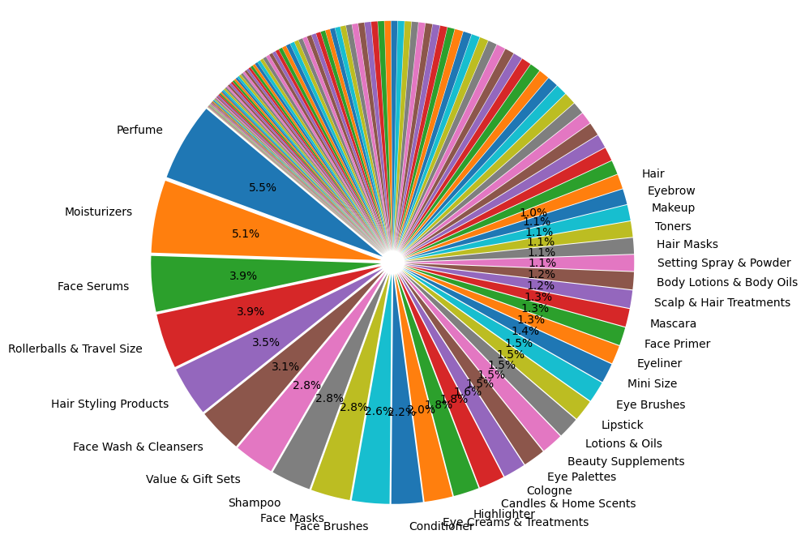
Solusi Latihan 5
Nb : Untuk full-code dapat dilihat dalam notebook dengan nama file ‘latihan5.ipnyb’
Visualisasi Data
3. Price vs. Rating Correlation (Scatter Plot)
# Visualisasi 3
if "category" not in df.columns: raise ValueError("Kolom 'category' tidak ditemukan dalam dataset.") category_counts = df['category'].value_counts() total = category_counts.sum() new_labels = [cat if (count / total * 100) >= 1 else ‘' for cat, count in zip(category_counts.index, category_counts)] plt.figure(figsize=(10, 10)) plt.pie( category_counts, labels=new_labels, autopct=custom_autopct, explode=[0.05]*len(category_counts) ) plt.title("Category Distribution", fontsize=16) plt.tight_layout() plt.show()
Dari graf diatas dapat dilihat bahwa produk dengan kategori terbanyak yaitu “Perfume” dengan 5.5% dari total produk, dan diikuti oleh “Moisturizers” dengan 5.1%. Insight dari pie chart ini juga memungkinkan tim marketing atau board direction melihat dengan jelas kategori mana yang layak mendapatkan perhatian lebih besar dalam hal ini : produk wewangian (Parfum, Cologne) dan perawatan kulit (misalnya, Sabun Cuci Muka, Pelembab).

Slide 20
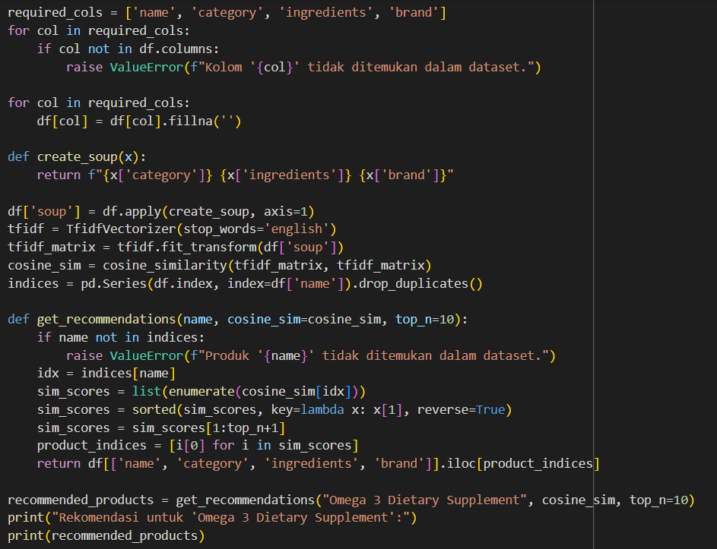
Solusi Latihan 5
Nb : Untuk full-code dapat dilihat dalam notebook dengan nama file ‘latihan5.ipnyb’
Implementasi Machine Learning 1 (Recommendation System)
Sistem Rekomendasi dengan Content-based Filtering
Sistem akan menyarankan produk yang menyerupai inputan user berdasarkan fiturnya, seperti kategori, bahan(ingredient), dan merek.
Gambar. Konfigurasi Model Recommendation System

Slide 21
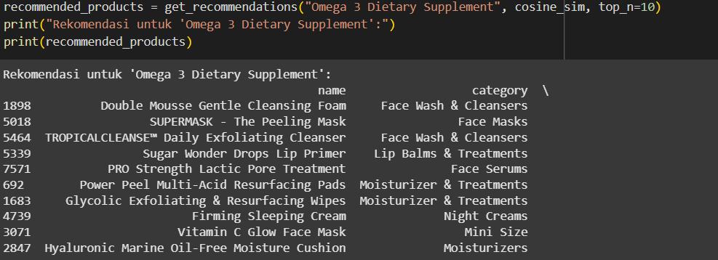
Solusi Latihan 5
Nb : Untuk full-code dapat dilihat dalam notebook dengan nama file ‘latihan5.ipnyb’
Implementasi Machine Learning
Hasil Sistem Rekomendas, sebagai contoh disini kita mencoba untuk mencari produk yang menyerupai produk "Omega 3 Dietary Supplement“. Berikut hasil rekomendasinya:
Dari graf diatas dapat dilihat top 10 produk yang memiliki kemiripan dengan produk “Omega 3 Dietary Supplement”. Produk dengan nilai kemiripan tertinggi yaitu proudk “Double Mousse Gentle Cleansing Foam” pada category “Face Wash & Cleanser”

Slide 22
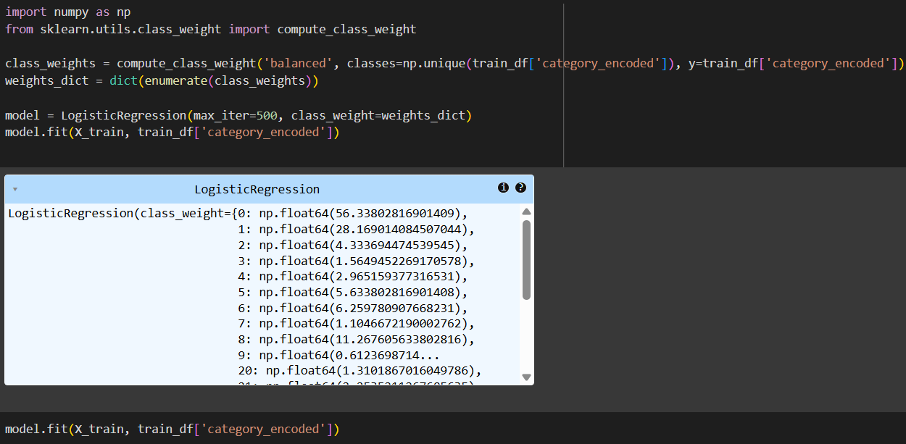
Solusi Latihan 5
Nb : Untuk full-code dapat dilihat dalam notebook dengan nama file ‘latihan5.ipnyb’
Implementasi Machine Learning 2 (Natural Language Processing)
2. Sistem Klasifikasi Kategori Produk dengan TF-IDF dan Logistic Regression
Digunakan dengan mengelompokkan produk berdasarkan fitur ‘name’ dan ‘details’ menggunakan TF-IDF word embedding dan Logistic Regression model. Model klasifikasi berhasil mencapai nilai akurasi 82%. Hal ini memungkinkan otomatisasi pengelompokan produk, meningkatkan akurasi pencarian, serta membantu dalam sistem rekomendasi berbasis kategori. Dengan model ini, produk dapat dikategorikan dengan otomatis, mendukung sistem rekomendasi yang sebelumnya sudah dilakukan, serta mempermudah analisis tren pasar dan preferensi customer
Gambar. Konfigurasi Model Regressi Logistik

Slide 23
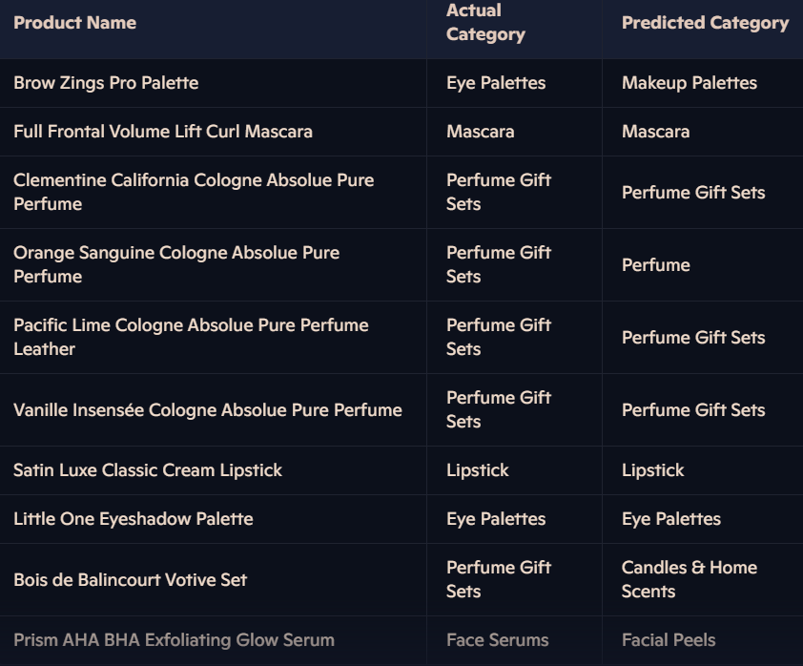
Solusi Latihan 5
Nb : Untuk full-code dapat dilihat dalam notebook dengan nama file ‘latihan5.ipnyb’
Implementasi Machine Learning 2 (Natural Language Processing)
Hasil Sistem Klasifikasi Kategori Produk dengan TF-IDF dan Logistic Regression
Dari graf diatas dapat dilihat contoh 10 produk yang diklasifikasi dari data ‘test.csv’. Dari ke 10 produk tampak 6 produk berhasil diprediksi kategorinya dengan tepat, 2 produk diprediksi mendekati dengan kategori sebenarnya, dan 2 produk gagal diproduksi (kategorinya jauh meleset). Hal ini menunjukkan bahwa performa model sudah cukup baik, dengan tingkat akurasi pelatihan sebesar 82%

Slide 24
THANK YOU
Josua Pane

